Slide 1

Automata Theory CSCI 3304 Second Semester 2020-2021
Dr. Basem O. F. Alijla

Slide 2
What is Automata Theory?
Study of abstract computing devices, or “machines”
Automaton = an abstract computing device
Note: A “device” need not even be a physical hardware! (It is related to the facilities of these)
A fundamental question in computer science:
Find out what different models of machines can do and cannot do
Notes:
دراسة أجهزة الحوسبة المجردة أو "الآلات"
Automaton = جهاز حوسبة مجردة
ملاحظة: لا يلزم أن يكون "الجهاز" جهازًا ماديًا! (يتعلق بمرافق هذه)
سؤال أساسي في علوم الكمبيوتر:
اكتشف ما يمكن أن تفعله النماذج المختلفة للآلات وما لا يمكنها فعله

Slide 3
Theory of Computation: A Historical Perspective
1930s
Alan Turing studies Turing machines
Decidability
1940-1950s
“Finite automata” machines studied
Noam Chomsky proposes the “Chomsky Hierarchy” for formal languages
Cook introduces “intractable” problems or “NP-Hard” problems
1969
1970-
Modern computer science: compilers, computational & complexity theory evolve
Notes:
نظرية الحساب: منظور تاريخي
يدرس آلان تورينج آلات تورينج
القدرة على اتخاذ القرار
تمت دراسة الآلات الأوتوماتيكية المحدودة
يقترح نعوم تشومسكي "التسلسل الهرمي لتشومسكي" للغات الرسمية
يقدم كوك مشاكل "مستعصية" أو مشاكل "NP-Hard"

Slide 4
Finite Automata
Finite automata is abstract model for Hardware and software.
Some Application of Finite Automata
Software for designing and checking the behavior digital circuits
Lexical analyzer of a compiler
Searching for keywords in a file or on the web finding occurrence of word.
Software for verifying finite state systems, such as communication protocols
Notes:
الأتمتة المحدودة هي نموذج تجريدي للأجهزة والبرامج.
بعض تطبيقات الأوتوماتا المحدودة
برنامج لتصميم وفحص سلوك الدوائر الرقمية
محلل معجمي للمترجم
البحث عن الكلمات الأساسية في ملف أو على شبكة الإنترنت البحث عن تواجد كلمة.
برنامج للتحقق من أنظمة الحالة المحدودة ، مثل بروتوكولات الاتصال

Slide 5
Finite Automata
What Finite automation is and does.
Finite number of state to remember relevant portion of system’s history.
Partial history
Implement system with limited resources.
Notes:
ما هي الأتمتة المحدودة وما تفعله.
عدد محدود من الحالات لتذكر الجزء ذي الصلة من تاريخ النظام.
التاريخ الجزئي
تنفيذ النظام بموارد محدودة.

Slide 6
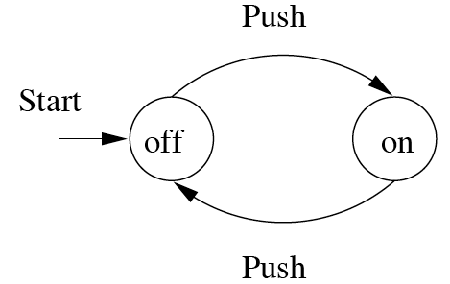
Finite Automata : Examples
On/Off switch
action
state
Start state
Final state

Slide 7
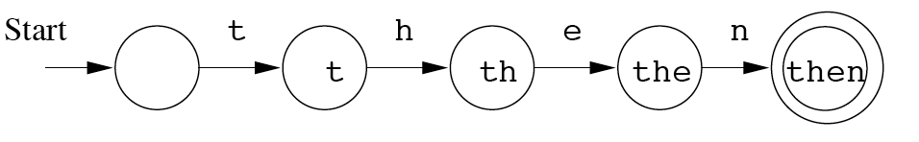
Finite Automata : Examples
Modeling recognition of the word “then”
Start state
Transition
Intermediate state
Final state

Slide 8
Structural representation
These are alternative ways of specifying a machine
Grammar: set of rules , like
E => E + E
E => E * E
specifies an arithmetic expression
Model software (e.g., parse ) that process data in a recursive structure
Notes:
هذه طرق بديلة لتحديد آلة
القواعد: مجموعة من القواعد ، مثل
E => E + E
E => E * E
تعيّن تعبيرًا حسابيًا
برنامج نموذجي (على سبيل المثال ، تحليل) يعالج البيانات في بنية متكررة

Slide 9
Structural representation
Regular expressions
Denote structure of data e.g.
[A-Z][a-z]*([ ][A-Z][a-z]*)*[ ][A-Z][A-Z]
capture city names such as “Palo Alto CA”:
Start with a letter
A string of other letters (possibly empty)
Should end w/ 2-letter state code
Other space delimited words (part of city name)
Notes:
دلالة هيكل البيانات على سبيل المثال
ابدأ بحرف
سلسلة من الأحرف الأخرى (ربما فارغة)
كلمات أخرى محددة بمسافة (جزء من اسم المدينة)
يجب أن ينتهي برمز الدولة المكون من حرفين

Slide 10
Automata and Complexity
The theory of computation
Decidability : What can a computer do at all
Tractability What can a computer do efficiently
Computability vs. Complexity
Notes:
الأتمتة والتعقيد
نظرية الحساب
القدرة على اتخاذ القرار: ما الذي يمكن أن يفعله الكمبيوتر على الإطلاق
قابلية التتبع ما الذي يمكن أن يفعله الكمبيوتر بكفاءة
الحوسبة مقابل التعقيد

Slide 11
Formal Proof
Proof is that every computer scientist need to understand
Proof of the correctness of a program should go hand-in-hand with the writing program .
Some say that proof has no longer place in the discipline of programming
Notes:
والدليل هو أن كل عالم كمبيوتر يحتاج إلى فهم
يجب أن يسير إثبات صحة البرنامج جنبًا إلى جنب مع برنامج الكتابة.
يقول البعض أن الدليل لم يعد له مكان في مجال البرمجة

Slide 12
Formal Proof
Slogan : if Your are not sure that your program is correct run it and see.
Testing is essential:
cannot test for every input
complex program (iteration and recursive)
Notes:
الشعار: إذا لم تكن متأكدًا من صحة برنامجك ، فقم بتشغيله وانظر.
الاختبار ضروري:
لا يمكن اختبار لكل مدخلات
برنامج معقد (التكرار والعودي)

Slide 13
Formal Proof
Automata theory covers methodologies of formal proof
Deductive kind ( sequence of justification steps)
Inductive kind ( recursive proofs of a parameterized statement that use the statement itself with lower value of the parameter.
Notes:
تغطي نظرية الأوتوماتا منهجيات الإثبات الرسمي
النوع الاستنتاجي (تسلسل خطوات التبرير)
النوع الاستقرائي (البراهين العودية لبيان معلمات يستخدم العبارة نفسها بقيمة أقل للمعامل.

Slide 14
Deductive Proofs
From the given statement(s) to a conclusion statement (what we want to prove)
Logical progression by direct implications
Example for parsing a statement:
H --> C
“If y≥4, then 2^{y}≥y².”
(there are other ways of writing this).
C is deduced from H
given
conclusion
Notes:
من البيان (العبارات) المحددة إلى بيان الاستنتاج (ما نريد إثباته)
التقدم المنطقي من خلال الآثار المباشرة
مثال لتحليل بيان:
(هناك طرق أخرى لكتابة هذا).
يتم استنتاج C من H

Slide 15
Example: Deductive proof
Let Claim 1: (theorem 1.3 ) If x≥4, then 2^{x}≥x².
Let x be any number which is obtained by adding the squares of 4 positive integers (a, b, c, d).
Claim 2: theorem 1.4
Given x and assuming that Claim 1 is true, prove that 2^{x}≥x²
Proof:
Statement Justification
Given: x = a² + b² + c² + d² Given
Given: a≥1, b≥1, c≥1, d≥1 Given
➔ a²≥1, b²≥1, c²≥1, d²≥1 (by 2)
➔ x ≥ 4 (by 1 & 3)
➔ 2^{x} ≥ x² (by 4 and Claim 1 theorem 1.3)
“implies” or “follows”
Notes:
دع المطالبة 1: (نظرية 1.3) إذا كانت x≥4 ، ثم 2x≥x2.
لنفترض أن x هو أي رقم يتم الحصول عليه عن طريق إضافة مربعات مكونة من 4 أعداد صحيحة موجبة (أ ، ب ، ج ، د).
المطالبة 2: نظرية 1.4
بالنظر إلى x وبافتراض أن المطالبة 1 صحيحة ، أثبت أن 2x≥x2

Slide 16
Induction Proofs
parameterized statement that use the statement itself with lower value of the parameter.
It has only 2 steps:
Step 1. Show it is true for the first one
Step 2. Show that if any one is true then the next one is true
Then all are true
Notes:
عبارة ذات معلمات تستخدم العبارة نفسها بقيمة أقل للمعامل.
تتكون من خطوتين فقط:
الخطوة 1. أظهر أنه صحيح بالنسبة لأول واحد
الخطوة 2. أظهر أنه إذا كان أي منها صحيحًا ، فسيكون التالي صحيحًا
ثم كل شيء صحيح

Slide 17
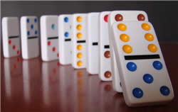
Induction Proofs
Step 1. The first domino falls
Step 2. When any domino falls, the next domino falls
So ... all dominos will fall!
Notes:
الخطوة 1. سقوط الدومينو الأول
الخطوة 2. عندما يسقط أي دومينو ، يسقط الدومينو التالي
لذا ... ستسقط كل أحجار الدومينو!

Slide 18
Induction Proofs
parameterized statement that use the statement itself with lower value of the parameter.
Induction:
Base Case:
prove that the base statement is true
Induction
Assume it is true for the parameter k
Prove it is true for the parameter k+1.
Notes:
عبارة ذات معلمات تستخدم العبارة نفسها بقيمة أقل للمعامل.
تعريفي:
الحالة الأساسية:
إثبات صحة العبارة الأساسية
تعريفي
افترض أن هذا صحيح بالنسبة للمعامل k
إثبات صحة المعلمة k + 1.

Slide 19
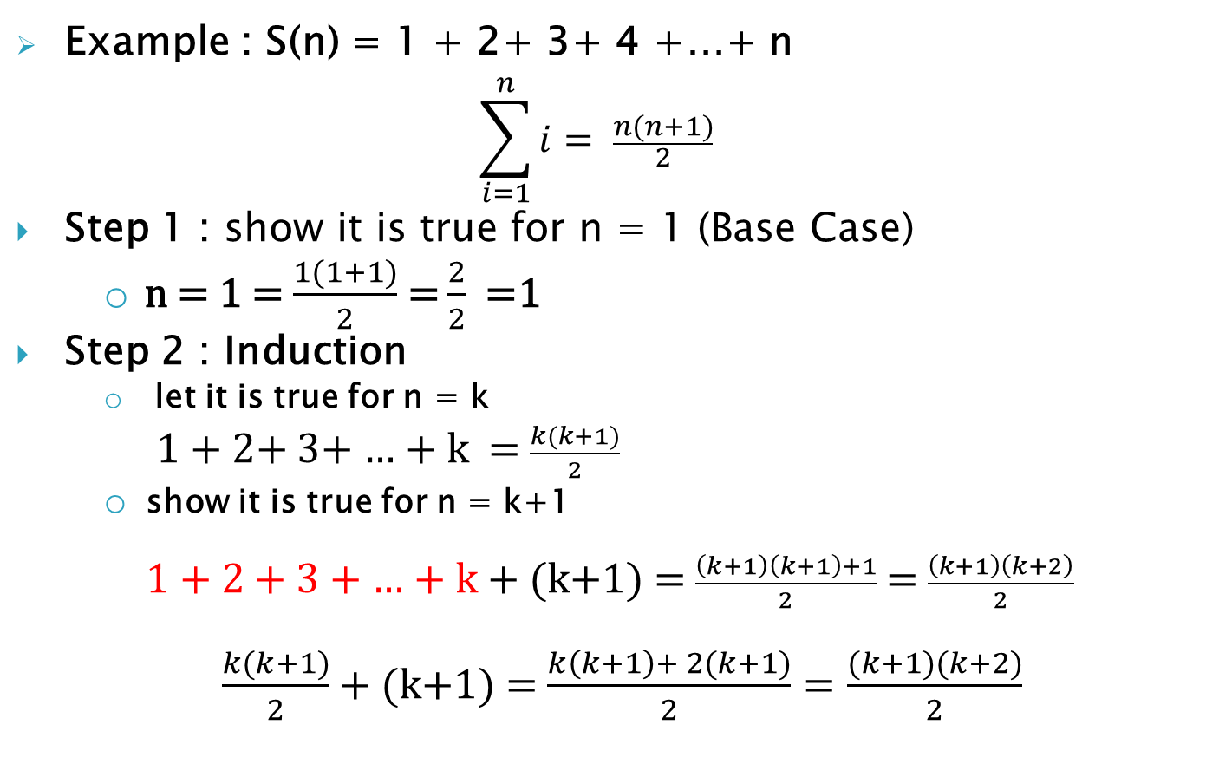
Example 1 proof by Induction
Example : S(n) = 1 + 2+ 3+ 4 +…+ n
$$\sum_{i=1}^{n}{i}= \frac{n(n+1)}{2}$$
Step 1 : show it is true for n = 1 (Base Case)
n = 1 = $\frac{1(1+1)}{2}$ = $\frac{2}{2}$ =1
Step 2 : Induction
let it is true for n = k
1 + 2+ 3+ … + k = $\frac{k(k+1)}{2}$
show it is true for n = k+1
1 + 2 + 3 + … + k + (k+1) = $\frac{\left(k+1\right)\left(k+1\right)+1}{2}$ = $\frac{\left(k+1\right)\left(k+2\right)}{2}$
$\frac{k(k+1)}{2}$ + (k+1) = $\frac{k\left(k+1\right)+ 2(k+1)}{2}=\frac{(k+1)(k+2)}{2}$

Slide 20

Example 2
p(n) = 1² + 2²+3²+4²+…+ n²
$$\sum_{i=1}^{n}{i^{2}= \frac{n\left(n+1\right)\left(2n+1\right)}{6}}$$
Show it is true for n = 1
1 = $\frac{1\left(1+1\right)\left(2X1+1\right)}{6}=$ $\frac{6}{6} =1$
Let it is true for n = k
1² + 2²+2²+2²+…+ k² ⁼ $\frac{k\left(k+1\right)\left(2k+1\right)}{6}$

Slide 21
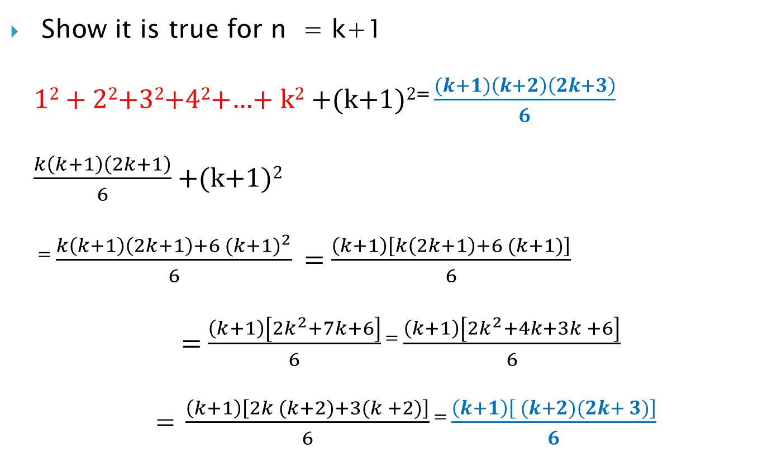
Example 2 cont.
Show it is true for n = k+1
1² + 2²+3²+4²+…+ k² +(k+1)²⁼ $\frac{(k+1)\left(k+2\right)\left(2k+3\right)}{6}$
$\frac{k\left(k+1\right)\left(2k+1\right)}{6}$ +(k+1)²
⁼ $\frac{k\left(k+1\right)\left(2k+1\right)+6 {(k+1)}^{2}}{6}$ = $\frac{\left(k+1\right)\left[k\left(2k+1\right)+6 (k+1)\right]}{6}$
= $\frac{\left(k+1\right)\left[{2k}^{2}+7k+6\right]}{6}$ ⁼ $\frac{\left(k+1\right)\left[{2k}^{2}+4k+3k +6\right]}{6}$
= $\frac{\left(k+1\right)\left[2k (k+2)+3(k +2)\right]}{6}$ ⁼ $\frac{\left(k+1\right)\left[ (k+2)(2k+ 3)\right]}{6}$
Target

Slide 22

Exercise
t(n) = 1 + 3+5 +7+…+ (2n-1)
$$\sum_{i=1}^{n}{{(2i−1)= n}^{2}}$$

